Slide 1
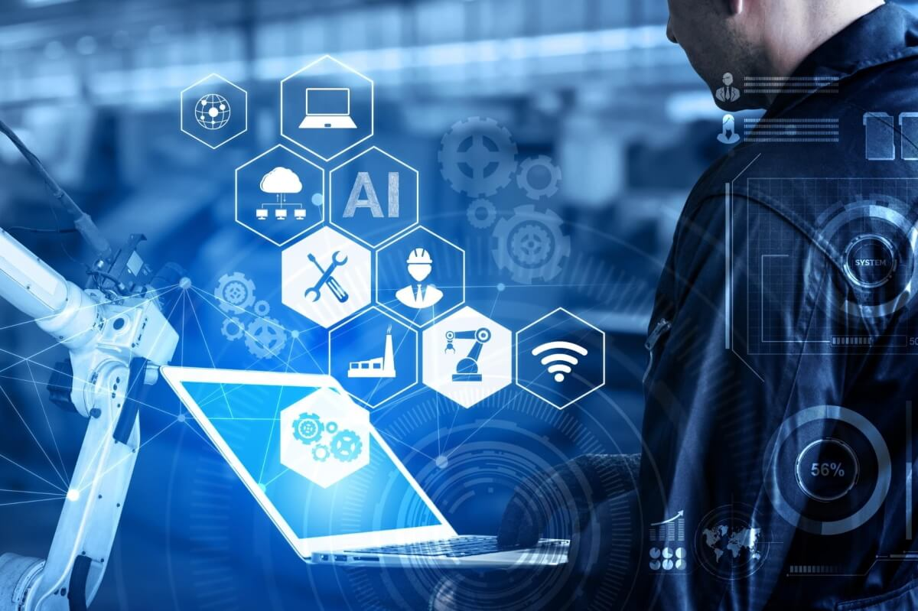
ООО «Инженерно-техническая фирма»
www.itfirm.ru
Тема: «Использование Российских систем видеоаналитики для цифровизации производства»
Докладчик:
ГК «ИТФ» г. Мурманск
Руководитель отдела систем
безопасности
Костюк Роман

Slide 2
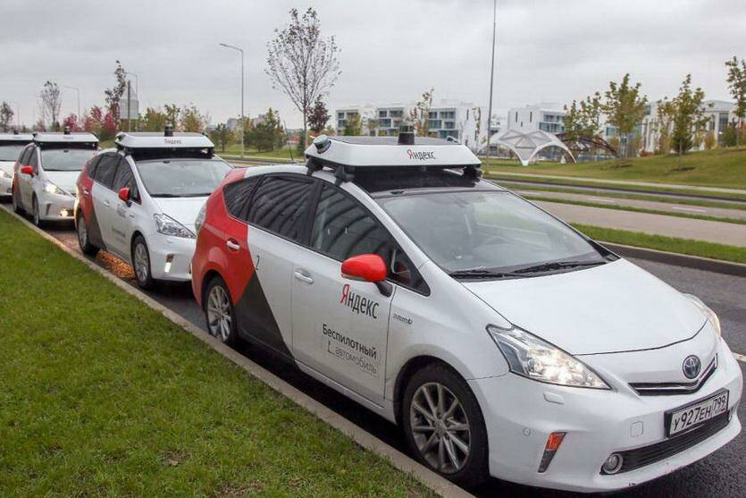
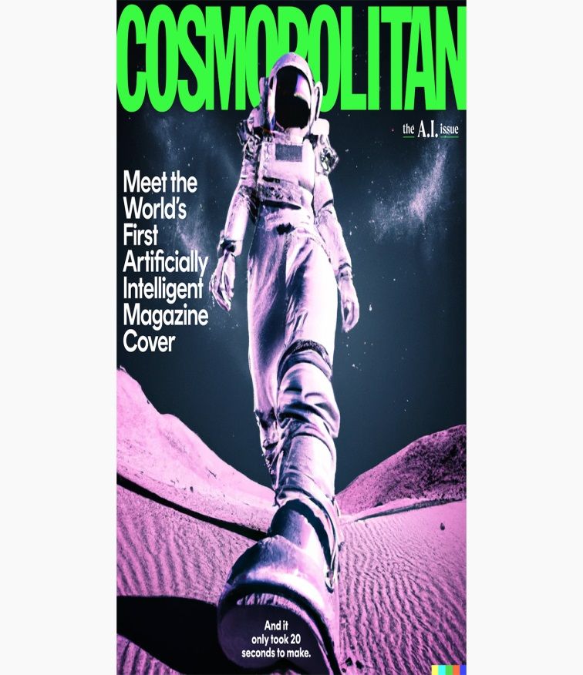
ООО «Инженерно-техническая фирма»
www.itfirm.ru
Искусственный интеллект и нейросети
Распознавание
Анализ
Управление
Диагностика
Исследование
Обучение

Slide 3
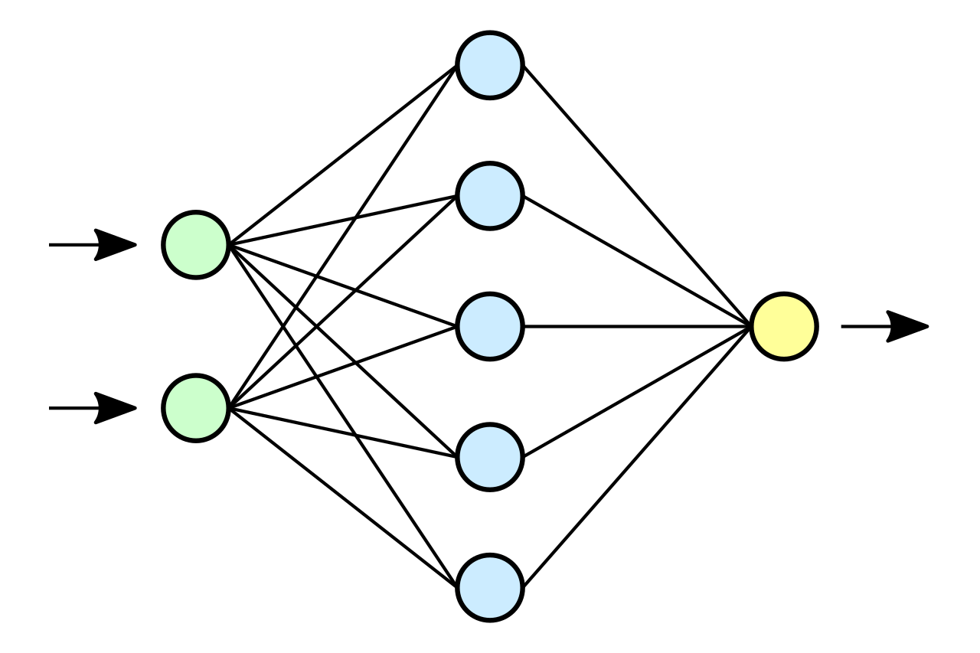
ООО «Инженерно-техническая фирма»
www.itfirm.ru
Нейросети
Нейронные сети относятся к серии алгоритмов, реализованных для определения взаимосвязей между наборами данных с использованием процесса, который соответствует операциям человеческого мозга. Эти сети могут адаптироваться в соответствии с изменениями во входящих данных, чтобы можно было получить наилучшие результаты без внесения изменений в критерии вывода

Slide 4
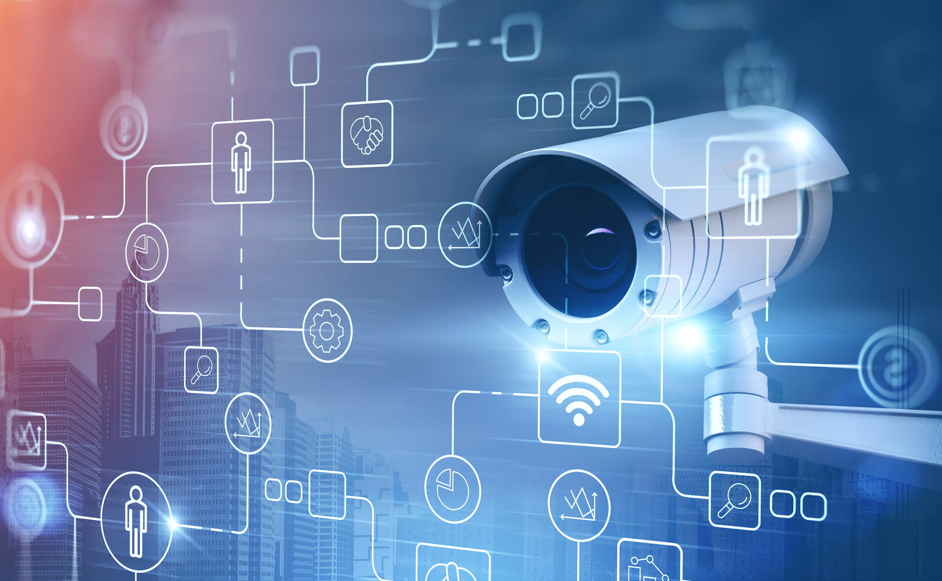
ООО «Инженерно-техническая фирма»
www.itfirm.ru
Сферы применения видеоаналитики
HoReCa
Медицинские учреждения
Банки
Общественный транспорт
Безопасный и умный город
Логистика
Промышленность

Slide 5
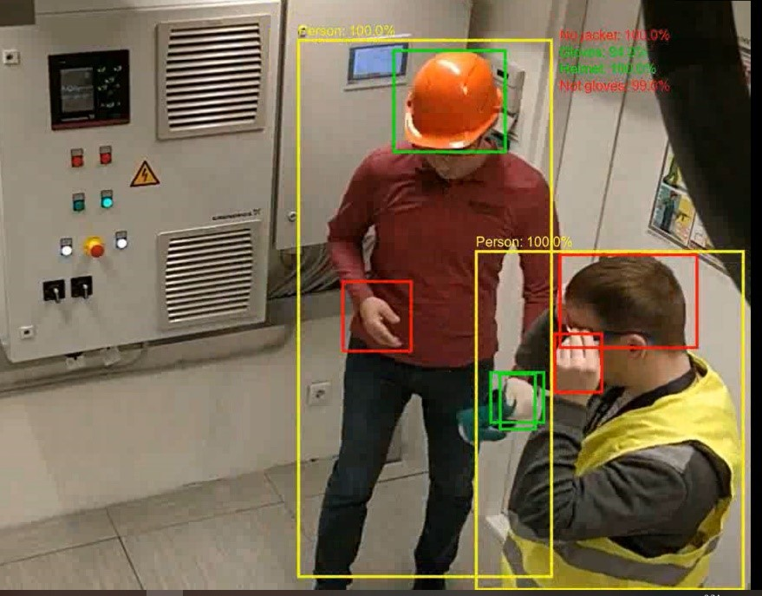
ООО «Инженерно-техническая фирма»
www.itfirm.ru
Видеоаналитика для строительства, добывающей промышленности
Детектор отсутствия касок и других СИЗ
Аналитика для контроля периметра и территории
Детектор дыма и огня
Детектор оставленных предметов
Автоматизация весовых комплексов
Предупреждение о наличии людей в опасных зонах

Slide 6
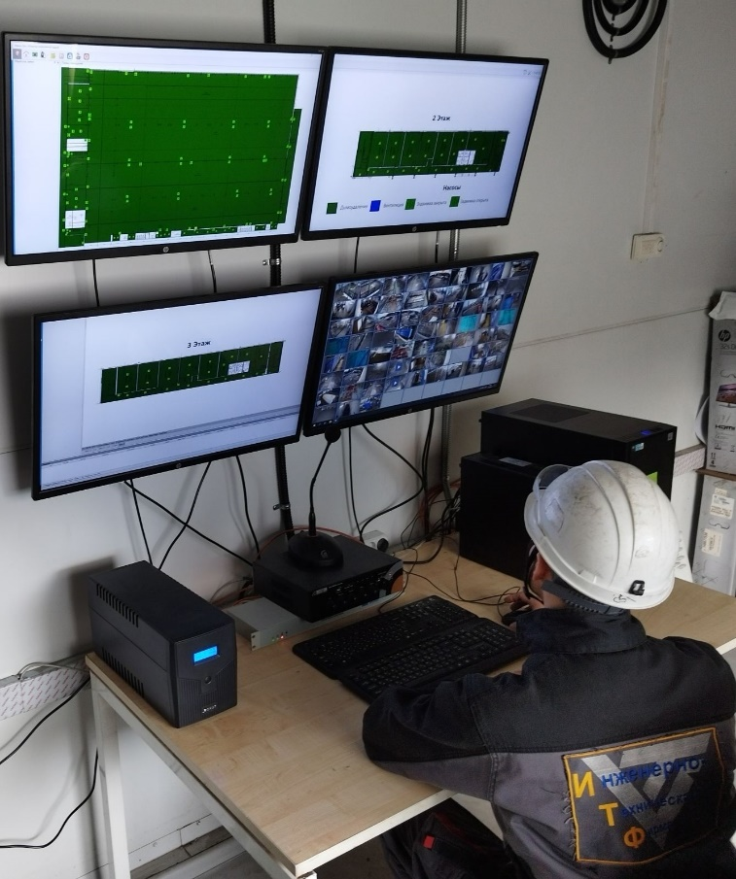
ООО «Инженерно-техническая фирма»
www.itfirm.ru
Детектор дыма и огня
Оперативно отреагировать на возникновение дыма или огня и остановить распространение пожара
проинформировать работников, которые находятся в опасной зоне на территории предприятия, для их быстрой эвакуации
определить точные очаги и причины возникновения дыма и огня

Slide 7
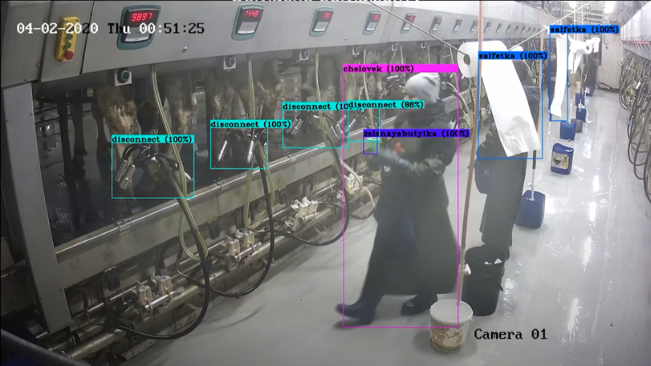
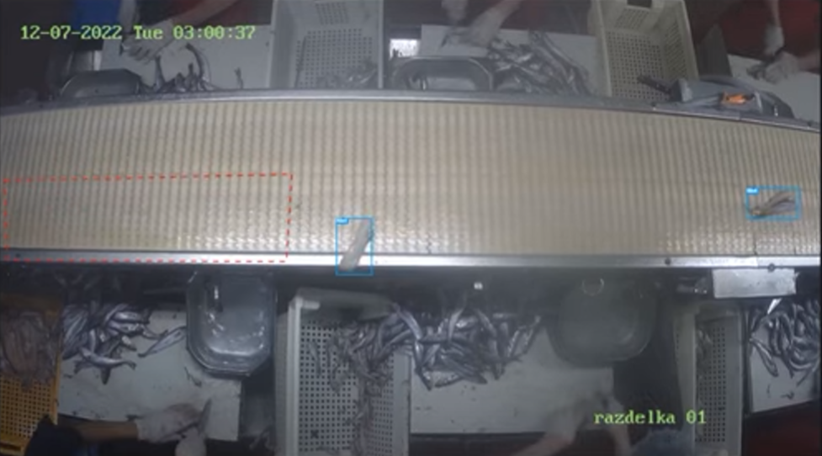
ООО «Инженерно-техническая фирма»
www.itfirm.ru
Видеоаналитика для предприятий пищевой промышленности
Выявление нарушение санитарных норм, контроль наличия спецодежды
Контроль последовательности операций
Соблюдение времени технологических операций
Учет выработки каждого отдельного сотрудника
Соблюдение трудовой дисциплины

Slide 8
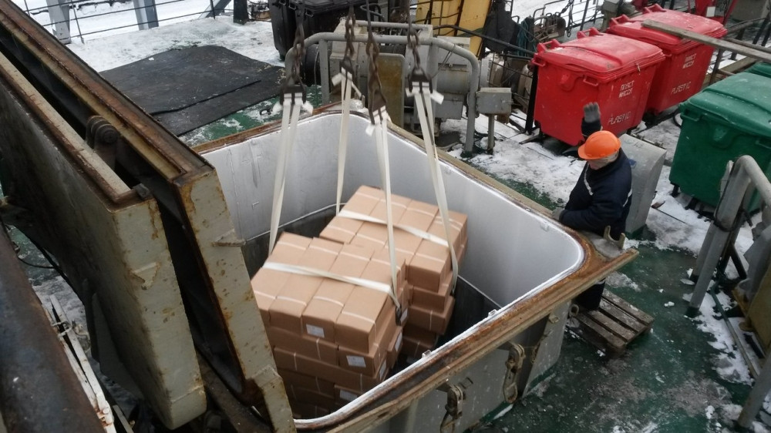
ООО «Инженерно-техническая фирма»
www.itfirm.ru
Автоматизация складского учета для рыбодобывающей отрасли
Фиксация каждой единицы упаковки продукции
Отслеживание наличия и корректности маркировки
Исключение человеческого фактора при учете количества

Slide 9
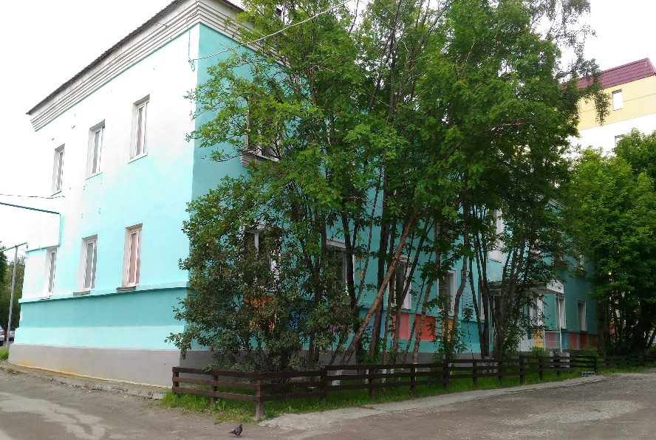
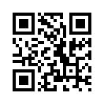
ООО «Инженерно-техническая фирма»
www.itfirm.ru
Системный интегратор инновационных решений
Полномасштабное внедрение ИИ – не единовременное событие. Эффект отставания в этом процессе проявляется медленно, но и наверстать упущенное будет труднее, если отставание произошло на этапе сбора так называемых больших данных

